Slide 1
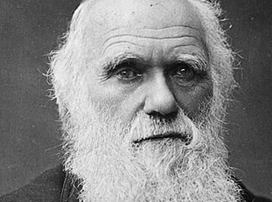

TINC UN AVI AMB LA BARBA BLANCA

Slide 2

I UNA PIPA ENCESA QUE TAN SOLS FA FUM

Slide 3

QUE M’EXPLICA CONTES

Slide 4
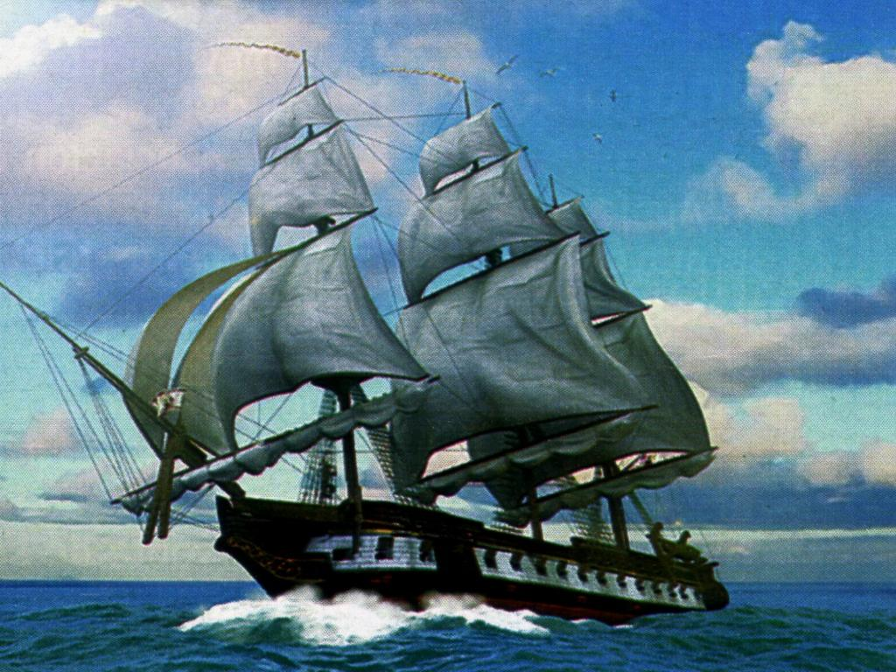
DE NAUS PERDUDES ENMIG DE LES ONES

Slide 5
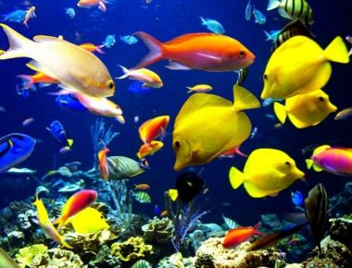
QUE ESTIMA TOTS ELS PEIXOS, AIGÜES

Slide 6
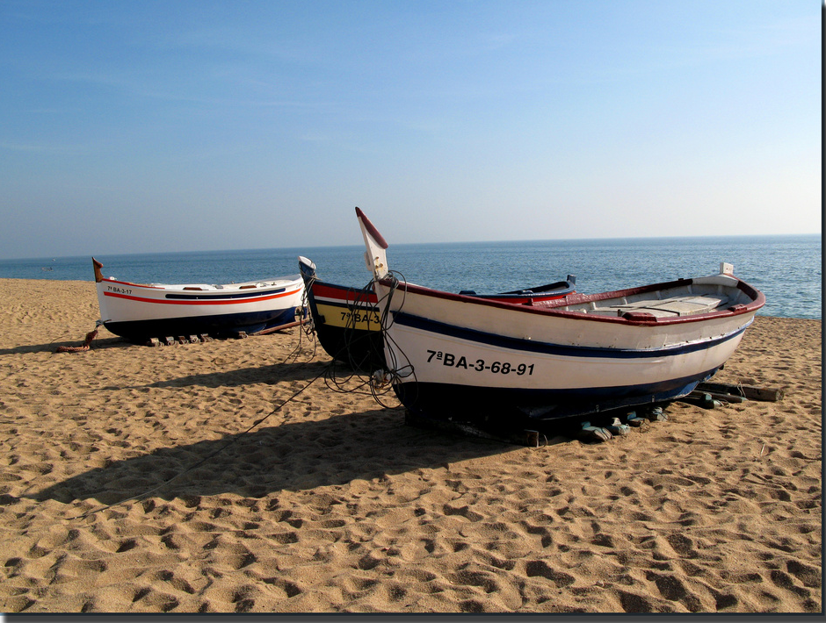
DONCS HA VISCUT SEMPRE ENTRE BARQUES, PLATGES,

Slide 7
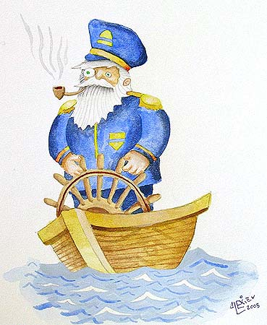
ENCARA ÉS ARA UN BRAU MARINER

